Slide 1
浅谈 iOS系统
任志琛

Slide 2
目录
第一章 历史
第二章 架构一瞥
第三章 进程和线程

Slide 3
引子
2007年发布
市场占用率 22.74% 2019 May (http://gs.statcounter.com/os-market-share/mobile/worldwide)
设计超前

Slide 4
第一章 历史

Slide 5
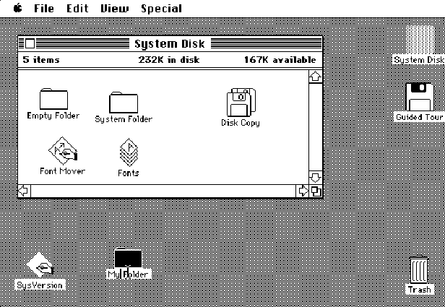
历史 -- Mac OS Classic
1984年1月24日，苹果电脑发布了其第一台麦金塔个人电脑──Macintosh 128K ，与其一起发布的操作系统当时被简单的称为 System Software。

Slide 6
历史 -- Mac OS Classic
全GUI操作系统，普及了图形用户界面。
缺点：内存管理糟糕，协作式的多任务系统。
给今天的macOS奠定了基础：1. “Finder”的 GUI ； 2. 第一代 HFS 系统，对 fork 的支持。
1997年1月 System Software 7.6发布， 从7.6版本之后，苹果便将系统名称改成Mac OS

Slide 7

历史 -- NeXTSTEP
1985年苹果公司创始人 史蒂夫.乔布斯 离开，成立NeXT公司，NeXTSTEP是NeXT公司开发的操作系统。
采用 Mach 微内核系统
开发语言采用 Objective-C
面向对象思想贯彻整个系统，开发者可以利用系统 Framework 和 Kit 中的对象进行快速 GUI 开发，这些对象都继承自 NSObject
驱动开发环境也是一个面向对象的架构 DriverKit
应用程序和库以自包含的 bundle 形式发布，bundle 由一个固定的目录结构组成，其中带有自己所需的依赖和文件，软件的安装和删除就像移动一个目录一样简单

Slide 8
历史 -- OS X
1997年冬，苹果公司收购了NeXT，将NeXT的知识产权带入了苹果，同时回到苹果的还有乔布斯。
OS X 可以看成是 Mac OS Classic 和 NeXTSTEP 的融合
NeXTSTEP -> Cocoa、Mach、IOKit、Xcode 的 Interface Builder 以及其他组件
Mac OS -> GUI
OS X 的第一版本 Rhapsody (为公布于众) ，其内核为 Darwin
到 OS X 的第十三个版本 macOS Sierra （10.12），苹果公司将 OS X 名称改回 macOS

Slide 9
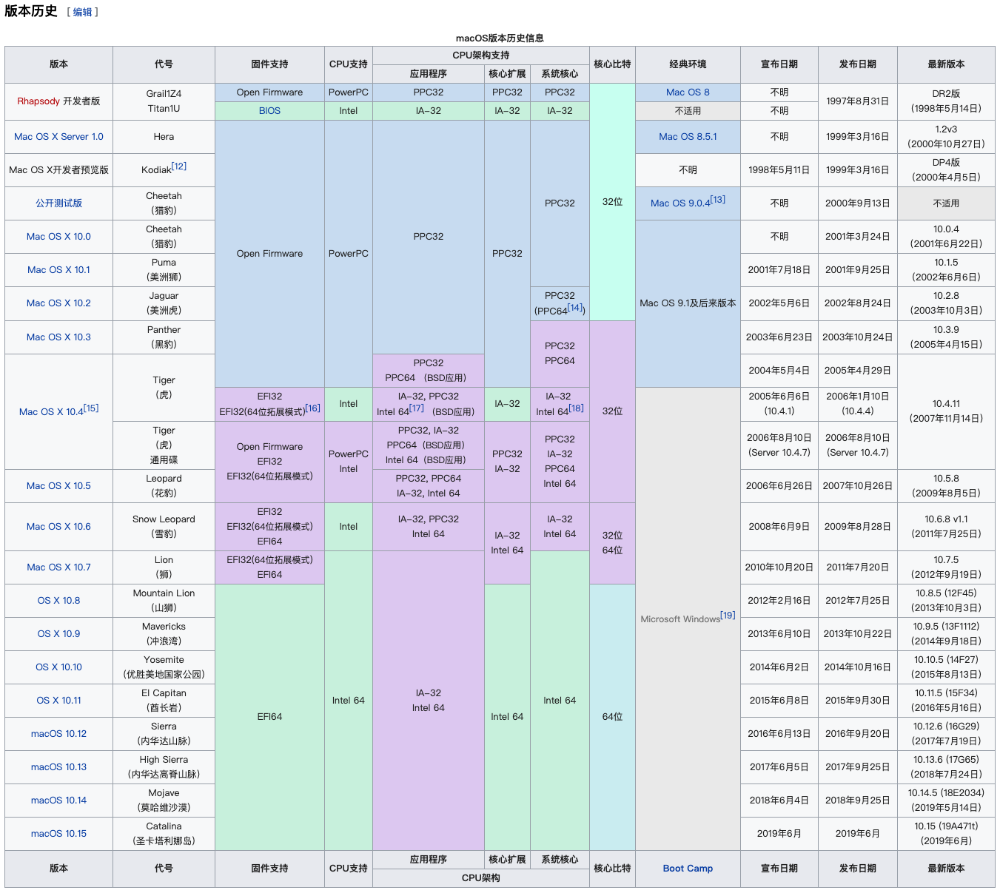
历史
https://zh.wikipedia.org/wiki/MacOS

Slide 10

历史 -- iOS 走向移动平台的 macOS

Slide 11
历史 -- iOS 走向移动平台的 macOS
2007年伴随第一代 iPhone 一同诞生的 iPhone 手机系统
2008年3月正式命名为 iPhone OS ，随之推出的还有 App Store
2010年终之后被改名为 iOS
最早的内部版本号为“Alpine”，i 系列设备的 root 密码

Slide 12
历史 -- iOS 走向移动平台的 macOS -- 区别与联系
从本质上看，iOS实际就是 macOS
iOS 内核和二进制文件编译的目标架构都是基于 ARM 的架构
iOS 的内核源码闭源 macOS 内核开源 -> Darwin 的 XNU (https://github.com/apple/darwin-xnu)
iOS 系统的 GUI 是 SpringBoard ； macOS 系统的 GUI 是 Aqua （在 Lion 中SpringBoard 以 LaunchPad 的形式移植到 macOS 中）
iOS 的系统限制更严格（jailed），应用程序不允许访问 underlying UNIX API (Darwin)，也没 root 访问权限，只能访问自己目录下的数据

Slide 13
第二章 架构一瞥

Slide 14
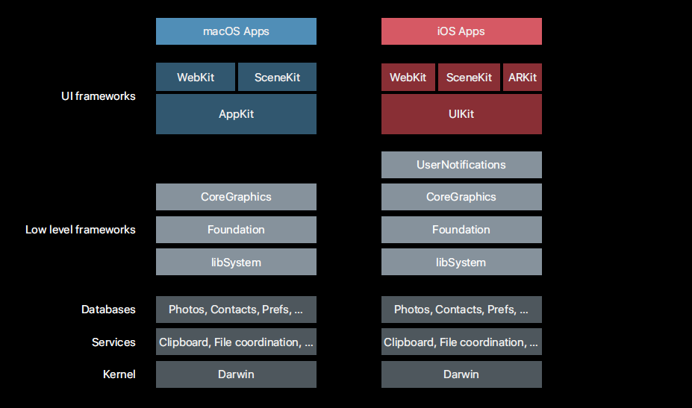
架构一瞥

Slide 15
架构一瞥 -- Darwin
uname -a
Hexley

Slide 16
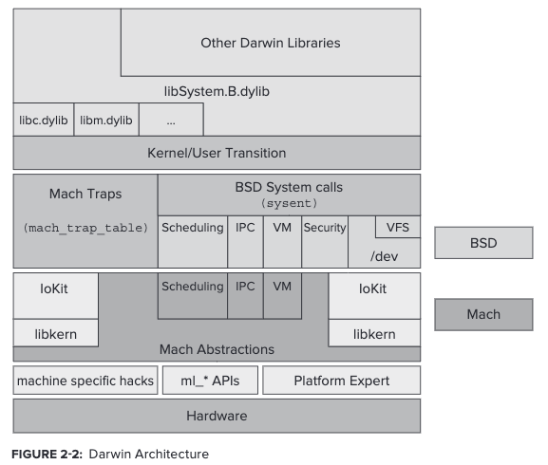
架构一瞥 -- Darwin

Slide 17
架构一瞥 -- Darwin
XNU（系统内核） 是 Darwin 的核心，也是 macOS 的核心。
由： Mach 微内核、BSD 层、libKern、 I/O Kit 组件构成
内核是模块化的，允许根据需要以动态加载插件的形式扩展 （Kernel Extension）
Mach：XNU 的核心。Mach 最初是一个在卡内基梅隆大学（CMU）开发的研究型的操作系统，致力于研制一个用于操作系统的轻量级且高效的平台，这个项目的研究成果是 Mach 微内核，这个微内核仅能处理操作系统最基本的职责：进程和线程抽象、虚拟内存管理、任务调度、进程间通信和消息传递机制。
苹果不鼓励开发者使用 Mach 提供的 API

Slide 18
架构一瞥 -- Darwin
BSD 层：建立在 Mach 之上，也是 XNU 中不可分割的部分。这一层提供了可靠且现代化的 API ，提供了 POSIX 的兼容。
libkern 库：一个内建的、自包含 C++库，为 I/O Kit 的可用 C++语言编写等一些其他高级功能提供支持。没有向用户提供 API接口
I/O Kit ：是一个在内核中的完整自包含的执行环境，让开发者可以快速创建优雅稳定的设备驱动程序。（C++环境，继承和重载）

Slide 19
架构一瞥 -- shell
系统目录 /bin/bash 下，macOS 提供了多种 shell 可供选择：
系统默认的是 /bin/bash

Slide 20
架构一瞥 -- 文件系统
macOS 使用了 Hierarchical File System Plus（HFS+）文件系统
可设置大小写敏感或者不敏感，macOS 为大小写不敏感，iOS 为大小写敏感
日志功能可选 （开启时，在强行卸载（如电力中断）的情况下更加健壮）
内核通过 Virtual File System （VFS）向用户提供了和其他所有文件系统一样的 API 接口。权限、硬链接、软连接、文件所有权和类型，这些和所有 Unix 都是一样的

Slide 21
架构一瞥 -- 系统目录
macOS 是一个符合 UNIX 标准的系统，因此有符合 UNIX 标准的目录结构，同时也有 macOS 特有的目录结构。
/bin: UNIX 二进制程序，常用 UNIX 命令所在的地方 （ls rm mv df 等）
/sbin: 系统程序，这些二进制程序用于系统管理，例如文件系统管理和网络配置等
/usr: User 目录，第三方的软件安装在这里
/etc: 包含系统配置文件
/dev: BSD 设备文件，字符设备和块设备
/tmp: 临时文件
/var: 各种杂项文件，比如：日志文件、邮件存储、打印队列和其他数据

Slide 22
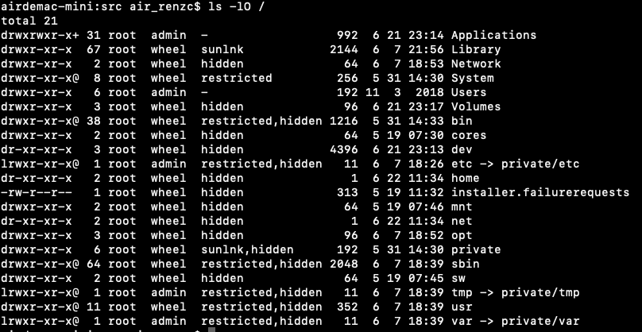
架构一瞥 -- 系统目录

Slide 23
架构一瞥 -- 系统目录
特有目录
/Application: 系统中所有应用程序的默认目录
/Library: 系统应用数据文件、帮助和文档等数据
/Network: 用于邻居节点发现和访问的虚拟目录
/System: 系统文件目录。其中之包含一个 Library 子目录，这个子目录几乎包含了系统
中所有重要组件（/System/Library/Frameworks 架构 /System/Library/Extensions内核
模块)
/Users: 所有用户的主目录所在目录。系统注册的每个用户在这里都会创建自己的目录
/Volumes: 可移动媒体和网络文件系统的挂载点所在目录
/cores: 如果启用了核心转存 (core dump)，这个目录用于保存核心转存文件

Slide 24
架构一瞥 -- 系统目录
iOS 的文件系统和 macOS 非常相似
文件系统是大小写敏感的且是部分加密的
没有 /Users 目录，只有一个/User 目录，而这个目录实际是指向/var/mobile 的符号链接
没有 /Volumes 目录
通过越狱机器观察比较

Slide 25
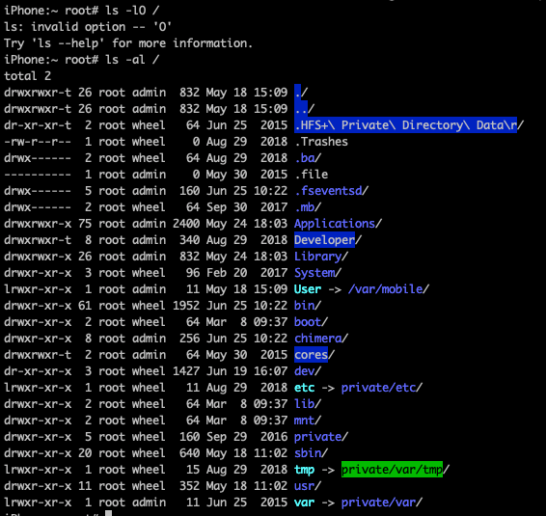
架构一瞥 -- 系统目录

Slide 26
架构一瞥 -- 应用程序和app -- bundle
bundle -> 在 iOS 或者 macOS 系统中，应用程序、Framework、插件、widget 甚至内核扩展都会被打包到 bundle 中。
苹果对bundle的介绍为 A representation of the code and resources stored in a bundle directory on disk.
每个 bundle 带有相同的目录结构

Slide 27
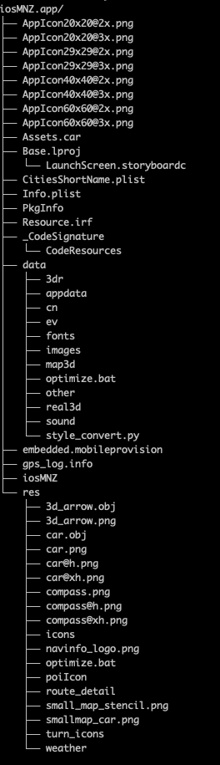
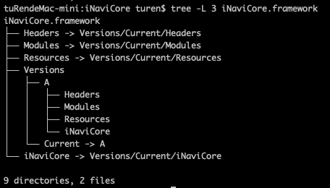
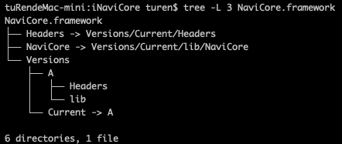
架构一瞥 -- 应用程序和app -- iNaviCore 和 导航零号 目录结构

Slide 28
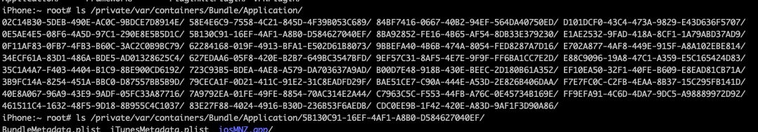
架构一瞥 -- 应用程序和app -- iNaviCore 和 导航零号 目录结构
iOS 会区分苹果自己提供的默认应用程序和通过 App Store 安装的应用程序，前者安装在 /Applications 目录下，后者安装在/private/var/containers/Bundle/Application/ 下。且 App Store 下载的应用会在一个表示 128 位 GUID 的目录下。
从 App Store （或者其他地方）下载应用时，应用以 .ipa 文件的形式打包 -- 这是一个 zip 文件，解压后在 Payload/ 目录下可以看到应用程序的目录内容。

Slide 29
架构一瞥 -- 应用程序和app -- Framework 和 库
Framework ：就是一个 bundle ，包含一个或者多个共享库以及相关的支持文件；提供了完整的运行时接口，可以隐藏底层的系统接口；苹果系统特有的，不可移植且闭源。
iNaviCore 用的是 Framework 形式
库 ：Framework 可以说是一种特殊形式的库，实际上Framework 中的二进制文件就是库。
Framework 更倾向于 macOS 和 iOS 特有，库则是所有的 UNIX 系统共有。
macOS 和 iOS 的库是以 .dylib为后缀的 Mach-O 二进制文件；UNIX 的库是以 .so为后缀的 ELF 二进制文件。二者不能通用。

Slide 30
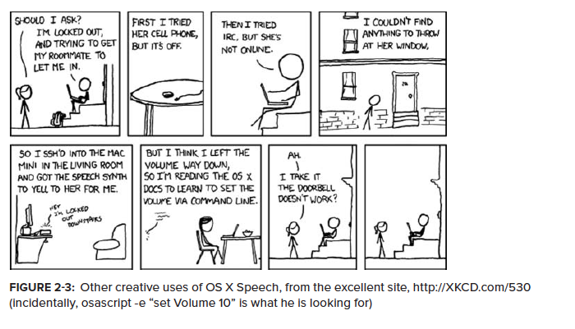
架构一瞥 -- 应用程序和app -- Framework 和 库

Slide 31
架构一瞥 -- 应用程序和app -- BSD/Mach 原生应用
尽管 iOS 和 macOS 首选开发语言是 Objective-C ，但是依然可以使用 C++/C 语言编写原生应用，可以选择不使用 Framework ，直接使用系统库。且 iOS 和 macOS 兼容 POSIX。
一些模仿 Linux 的 RPM/APT/DEB 等包管理器，如：MacPort 、Homebrew、fink 。可将 UNIX 中的代码库编译打包，提供快速二进制安装的功能。（macOS）
iOS 越狱机器上 的 Cydia、Sileo ，可以移植 UNIX 上的应用程序到 iOS 上。
可以基于这些接口开发跨平台的应用，我们引擎的实现。

Slide 32
架构一瞥 -- 应用程序和app -- 系统调用
用户程序可以操作通用寄存器执行一些简单的计算，但是像：打开文件或套接字、发送一条简单的消息，都必须使用系统调用。
系统调用有向用户提供的一系列函数接口，在 macOS 和 iOS 系统，用户态需导入 /usr/lib/libSystem.B.dylib 库 （系统调用的浅层封装）
macOS 和 iOS 的独特之处在于，有两套调用接口：Mach 调用、POSIX 调用

Slide 33
架构一瞥 -- WWDC 2019 NEW
DriverKit USBDriverKit USBSerialDriverKit HIDDriverKit 支持在用户空间创建驱动程序，通过 SystemExtensions 安装到系统，避免了开发内核扩展的风险 （macOS）
.xcframework bundle 让二进制的 Framework 或者库同时支持多种架构，including iOS devices, iOS simulators, and UIKit for Mac ，不需要通过 lipo 工具打包 fat Binary

Slide 34
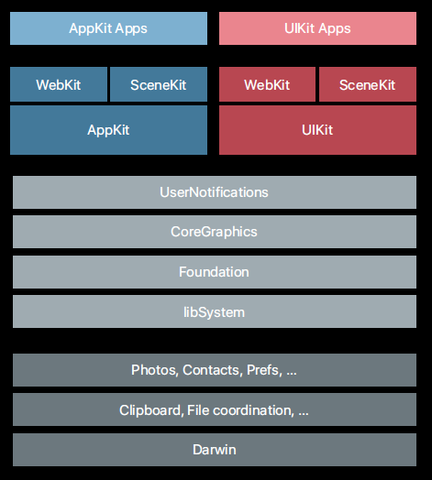
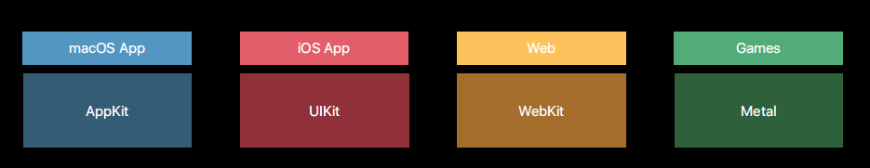
架构一瞥 -- WWDC 2019 NEW

Slide 35
第三章 进程和线程

Slide 36
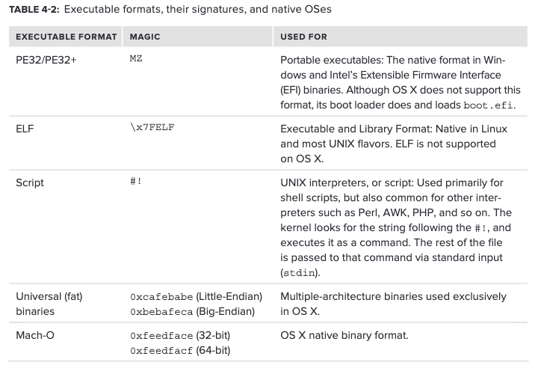
进程和线程 -- 可执行文件
进程是特殊文件在内存中加载得到的结果，这种文件必须使用操作系统能够理解的格式。建立所需要的依赖，初始化运行时环境并且开始执行。
当文件被读入时，通过“magic”参数可以判断文件的二进制格式，如果是被支持的二进制格式，那么就会调用正确的加载器函数。

Slide 37
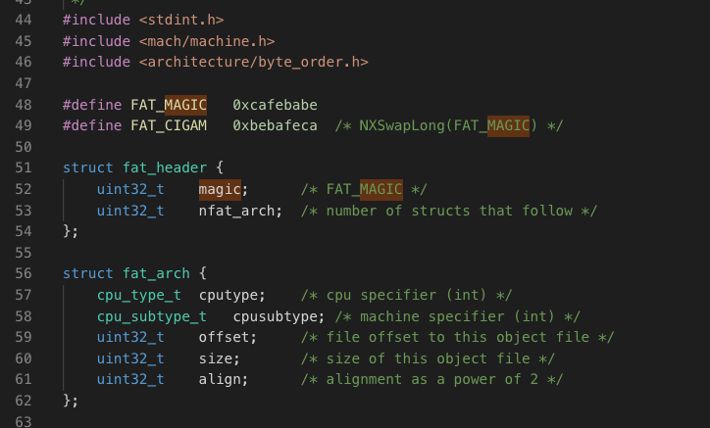
进程和线程 -- 可执行文件 -- 通用二进制
Universal Binary = fat Binary
通用二进制，即支持的各个架构的二进制文件的打包文件，体积大。
mach-o/fat.h 中定义了通用二进制的格式 命令行执行 lipo -info xxx 可查看支持的架构

Slide 38
进程和线程 -- 可执行文件 -- 通用二进制
命令行执行 lipo -info xxx 可查看支持的架构
命令行执行 xcrun otool -fV xxx 查看 fat Binary Header
iNaviCore 支持的架构

Slide 39
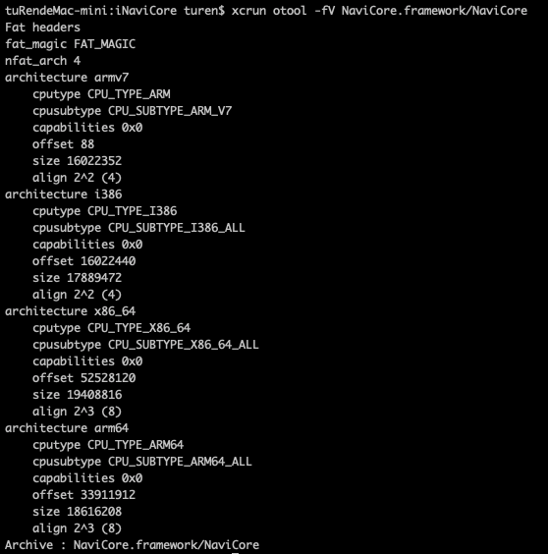
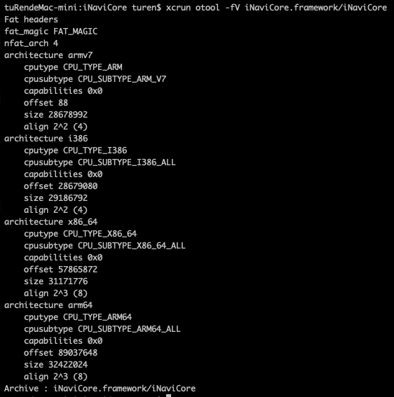
进程和线程 -- 可执行文件 -- 通用二进制

Slide 40
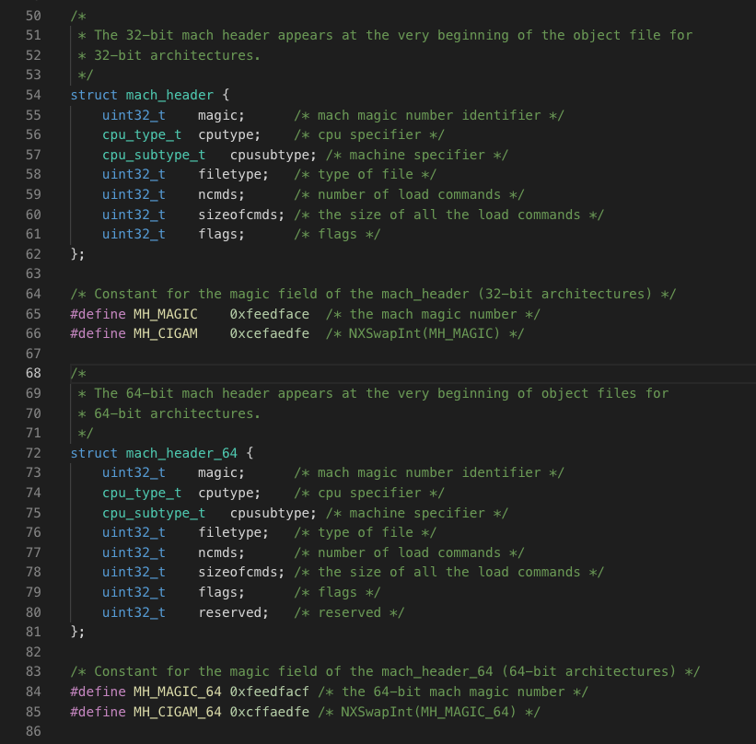
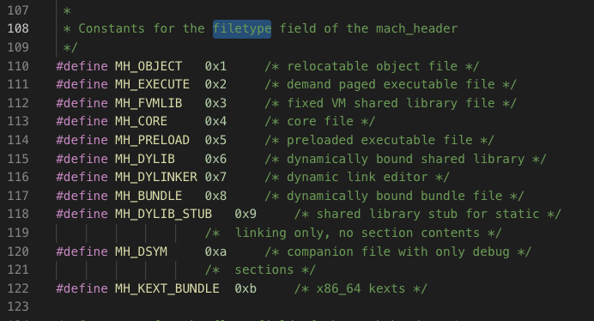
进程和线程 -- 可执行文件 -- Mach-O二进制格式
Mach-O 是苹果自己独有的二进制格式 （Mach - Object）
有固定的文件头，定义在 mach-o/loader.h 里

Slide 41
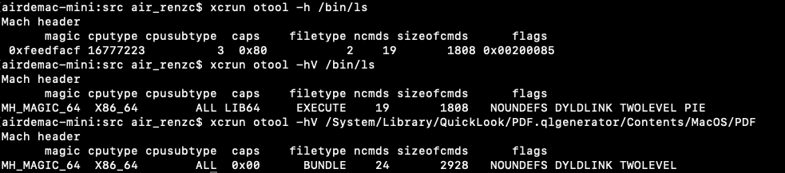
进程和线程 -- 可执行文件 -- Mach-O二进制格式
查看 Mach-O 的 header ：xcrun otool -h /bin/ls

Slide 42
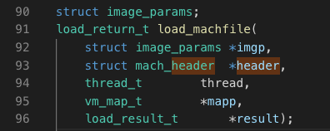
进程和线程 -- 可执行文件 -- 加载指令
Mach-O Header 里包含了非常丰富详细的指令，这些指令在被调用时清晰地指导了如何设置并加载二进制数据。这些指令被称为 加载指令
一部分加载指令由内核加载器直接处理，另一部分由动态链接器处理
内核加载器 bsd/kern/mach_loader.h

Slide 43
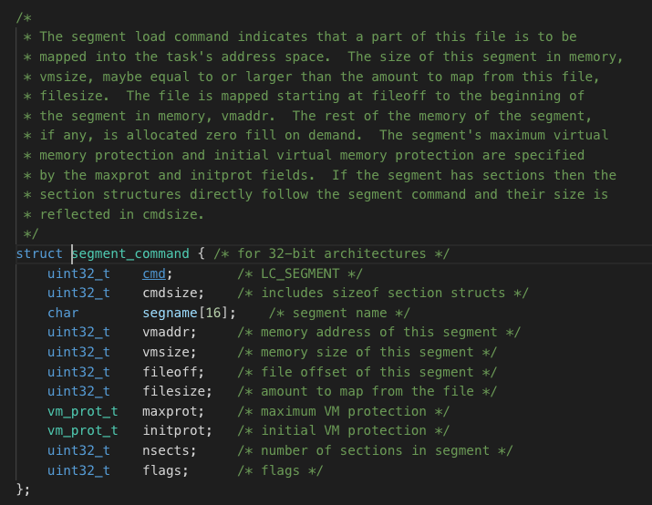
进程和线程 -- 可执行文件 -- 加载指令 -- 内核指令 LC_SEGMENT

Slide 44
进程和线程 -- 可执行文件 -- 加载指令 -- 内核指令 LC_SEGMENT
LC_SEGMENT (或者 LC_SEGMENT_64) 是主要的加载命名，指导内核如何设置新运行的进程的内存空间
segname:
__TEXT: 存放程序代码 r_x, 同一个程序中的多个实例可以仅用一个副本，__TEXT
往往包括多个区，实际代码在 _text 区中
__LINKEDIT: 由 dyld 使用，这个区包含了字符串表、符号表及其他数据
__IMPORT: 用于 i386 的二进制文件的导入表
__DATA: 用于可读/可写的数据
__MALLOC_TINY: 用于小于一个页面大小的内存分配
__MALLOC_SMALL: 用于几个页面大小的内存分配
__MALLOC_LARGE: 用于 1MB 以上大小的内存分配
__PAGEZERO: 用于捕捉空指针应用，64位系统上，对应一个 4G 的地址空间

Slide 45
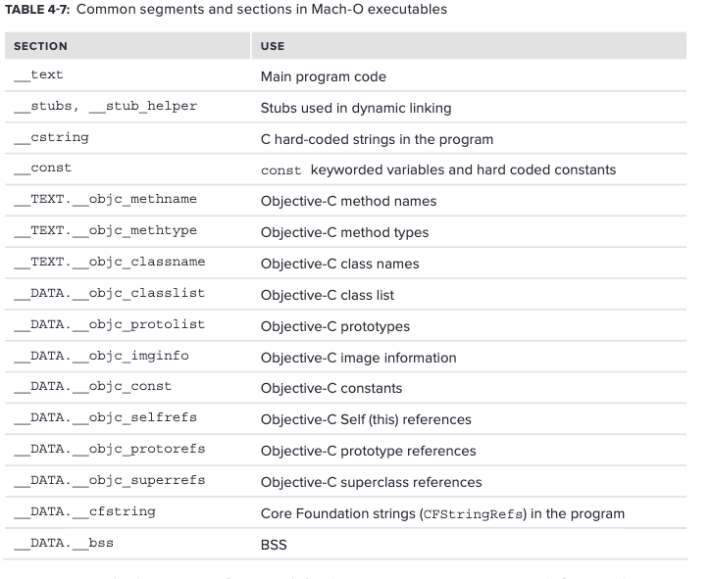
进程和线程 -- 可执行文件 -- 内核指令 LC_SEGMENT __TEXT

Slide 46
进程和线程 -- 可执行文件-- 内核指令 LC_MAIN LC_UNIXTHREAD
LC_UNIXTHREAD: 负责启动二进制程序的主线程，仅在可执行文件中，库文件没有。
会列出所有寄存器的状态（i385_THREAD_STATE、x86_THREAD_STATE64、ARM_THREAD_STATE）,除了程序的入口地址，其余的寄存器都会初始化为 0
LC_MAIN: 设置主程序的入口地址和栈大小，比 LC_UNIXTHREAD 更实用，自 Mountain Lion 引入，替代了 LC_UNIXTHREAD

Slide 47
进程和线程 -- 可执行文件 -- 加载指令 -- 内核指令 LC_CODE_SIGNATURE
Mach-O 二进制文件的一个重要特征就是可以进行数字签名，这是苹果对系统封锁的一种尝试，在 iOS 中只有苹果自己的签名才能被认可
LC_CODE_SIGNATURE 包含了 Mach-O 二进制文件的代码签名，如果这个签名和代码本身不匹配，或者不存在这条命令（iOS系统中），内核会立即给进程发送一个 SIGKILL 信号将进程杀掉。
XCode 的 codesign 可以用来操作和显示代码签名
ldid 工具可以在 Mach-O 二进制文件中嵌入伪代码签名，替代 codesign ，越狱手机通过 Cydia 安装的一些应用就用这个工具签名 （https://git.saurik.com/ldid.git）

Slide 48
进程和线程 -- 可执行文件 -- 动态库
仅有很少的进程只需要内核加载器就可以完成加载，大部分进程都是动态链接的，Mach-O 文件中有很多空洞，需要在程序启动时或运行时进行 binding
动态链接器是内核加载器加载 LC_LOAD_DYLINKER 指令时启动的，通常情况下使用的是 /usr/lib/dyld 作为动态链接器
dyld 是一个用户态进程，不属于内核的一部分，是一个开源的项目 （https://opensource.apple.com/source/dyld/）
特性：
1. 支持两级命名空间，允许两个不同的库，导入相同的符号 （通过设置 DYLD_FORCE_FLAT_NAMESPACE 环境变量可禁止）
2. 支持函数拦截，允许一个库将其函数实现替换为另外一个函数实现 （GuardMalloc 库 malloc 函数替换为自己的实现，提供强大的内存错误追踪功能）

Slide 49
进程和线程 -- 进程地址空间
按照传统方式，进程每一次启动时采用的都是固定的方式，使得内存中的地址分布具有非常强的可预见性
代码注入攻击 -- 地址空间布局随机化 ASLR
进程每一次启动时，地址空间都会被简单地随机化（偏移），实现方法是通过内核将 Mach-O 的段“平移”某个随机系数
由于 ASLR 的作用，进程地址空间变得流动性非常大。但是尽管具体的地址会随机“滑动”某个小的偏移量，但整体布局保持不变。

Slide 50
进程和线程 -- 线程 API
macOS 和 iOS 支持 POSIX 线程模型
XNU 提供了一些系统调用用于支持 pthread 的同步对象，从而在内核中管理这些同步对象 psynch ，相比其他系统在用户态管理这些对象，这种方式更加高效
专用 API ，Grand Central Dispatch （GCD）
GCD 自己维护了一套底层的线程库实现，以支持并发和异步的执行模型，减轻开发者处理并发问题的负担
GCD 能够自动的随着逻辑处理器的个数扩展
Objective-C 进一步封装了这些 API ，向用户提供了 NSOperation 相关的接口

